Slide 1

Sistema de control de acceso y salida de personal
Wilson Javier Almario Rodríguez
Cristian Camilo Ortiz
Juan Fernando Guarín

Slide 2
Contenido
Problemática
Antecedentes
Propuesta
Objetivo General
Objetivos Específicos
Costos
Diagrama de bloques
Análisis Pestel

Slide 3

Problemática
Para una mayor productividad en una empresa y una buena gestión administrativa es necesario tener un control de entradas y salidas de los empleados. Las entradas tarde y las salidas temprano le cuestan en promedio a una empresa más de 8 horas al mes por cada empleado.
Recuperado de: http://www.compartiendomiopinion.com/2015/03/si-usted-llega-regularmente-tarde-sus.html

Slide 4

Problemática
Es necesario tener un control de entradas y salidas de los empleados.
Seguimiento de horarios.
Grupos de acceso.
Zonas permitidas y restringidas
Recuperado de: https://www.canstockphoto.es/acceso-restringido-sello-de-goma-43234214.html

Slide 5
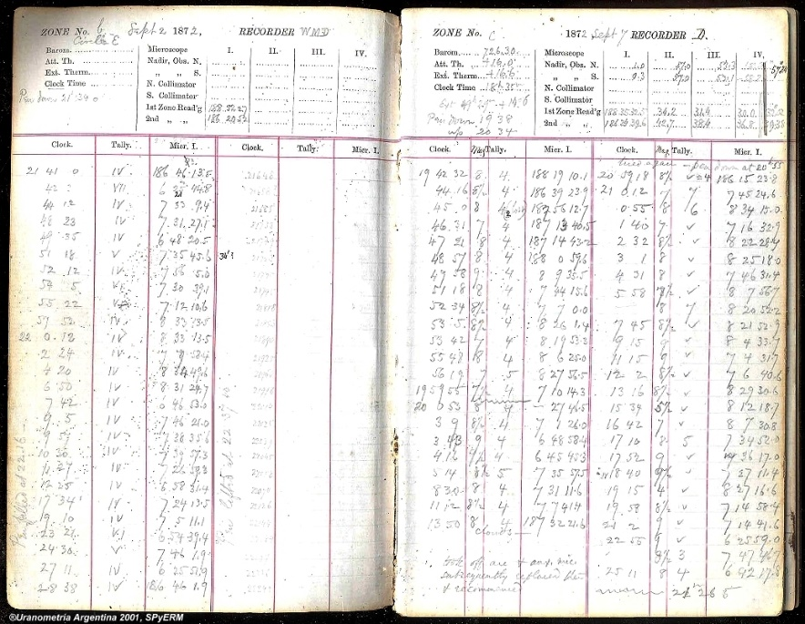
Problemática
Evidenciamos que en almacenes de cadena como Exito, Jumbo, Homecenter, Colsubsidio y entre otros almacenes de cadena en el país, este registro y control de acceso se realiza de manera manual.
Recuperado de: https://www.canstockphoto.es/acceso-restringido-sello-de-goma-43234214.html

Slide 6
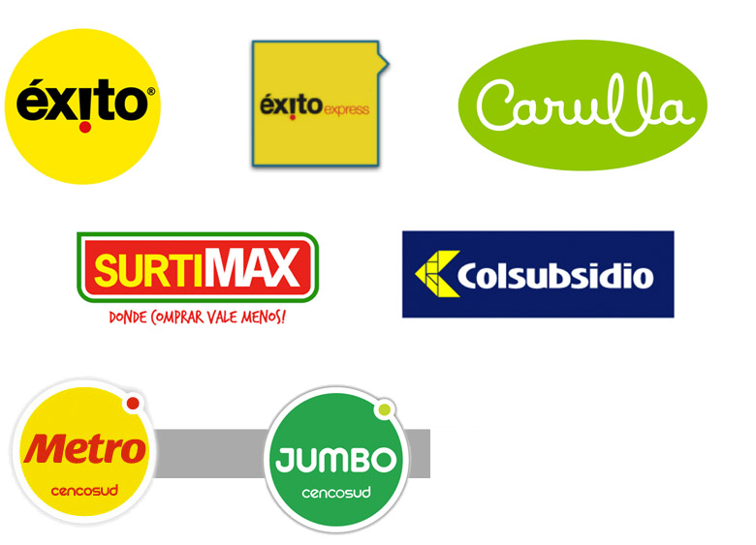
Problemática
Datos de algunos almacenes en las principales ciudades y centros urbanos del país:
Grupo Éxito: 220 puntos de venta.
Homcenter: 38 puntos de venta.
Colsubsidio: 83 puntos de venta.
Alkosto: 14 puntos de venta.
Carulla: 63 puntos de venta.
La 14: 63 puntos de venta
Recuperado de: https://www.credifamilia.com/donde-pagar-su-credito-o-ahorro

Slide 7
Propuesta
Diseñar y desarrollar un Control de acceso a empleados usando un con lector de tarjeta RFID, el cual permita hacer un seguimiento de hora de entrada, descansos y salidas del lugar del trabajo, así mismo poder limitar el acceso a zonas restringidas proporcionando permisos para algunos empleados.

Slide 8




Antecedentes
Principales empresas que ofrecen este servicio en Colombia:
Improservices
Domosis
Ivegas
SiboAvance
Dointech

Slide 9
Objetivo General
Desarrollar un prototipo de control de acceso y salida, para empleados, usando un módulo RFID y una pantalla LCD táctil , el cual será gestionado por medio de un procesador LM32, controlando los diferentes parámetros indicados por el usuario en la pantalla, guardando y enviando los datos a un servidor por medio de comunicación Bluetooth.

Slide 10
Objetivos Específicos
Registrar el acceso, salida y descanso de un empleado
Registrar en la pantalla táctil las diferentes acciones a realizar
Enviar los datos registrados a una aplicación por medio de comunicación Bluetooth.

Slide 11
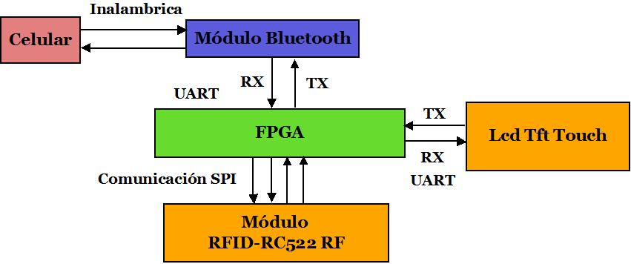
Diagrama de bloques

Slide 12

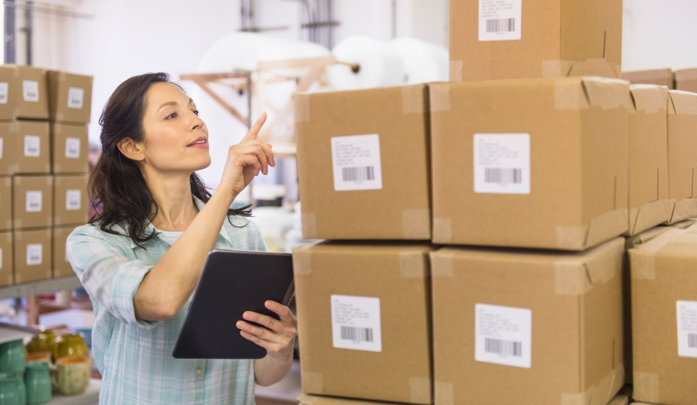
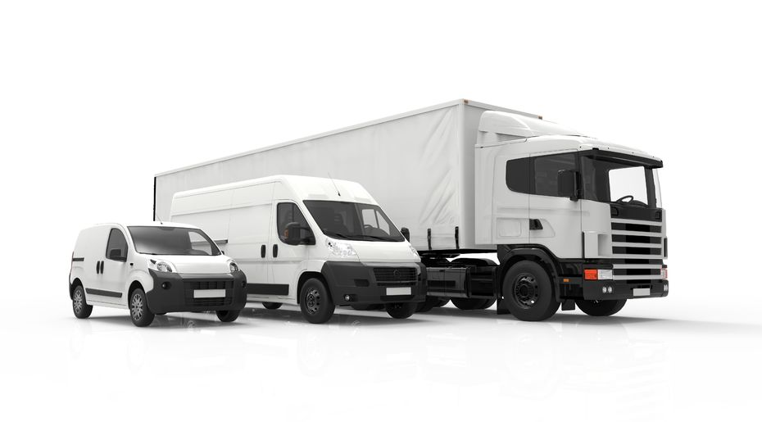
APLICACIONES
Recuperado de https://ayudawp.com/internet-de-las-cosas-y-wordpress/

Slide 13
Costos
Nombre | Costo
FPGA Nexys 3 | $ 790.000
Modulo Bluetooth HC-06 | $ 16.000
RFID – RC522 | $ 18.000
LCD TOUCH 2,8’’ | $ 81.000
Mano de Obra | $ 820.000
Total: | $ 1`725.000

Slide 14

Análisis Pestel
Recuperado de http://pestleanalysis.com/pestel-analysis/

Slide 15
Factor Económico
Desde el punto de vista económico, el proyecto se convierte en una propuesta atractiva gracias a que representa ventajas importantes para las empresas:
Disminución de gastos en personal encargada de hacer un control manual de acceso.
Facilitar y agilizar el proceso de ingreso a las instalaciones.
Registro de cumplimiento de horario laboral.
Control del personal de trabajo.
Finalmente todas estas ventajas se traducen en beneficios económicos para cualquier empresa.

Slide 16
Factor Social
Podemos observar que los avances de la tecnología en RFID permiten brindar beneficios de eficiencia en labores cotidianas, hacer mas fácil y rápida el acceso a una empresa, además de tener un registro automático de horarios de ingresos, que permita disminuir inconvenientes entre el personal de la empresa.
Recuperado de RFID: una pequeña tecnología con un gran impacto, Pablo Seltzer director de Netpoint de Argentina, revista electrónica iprofesional.

Slide 17
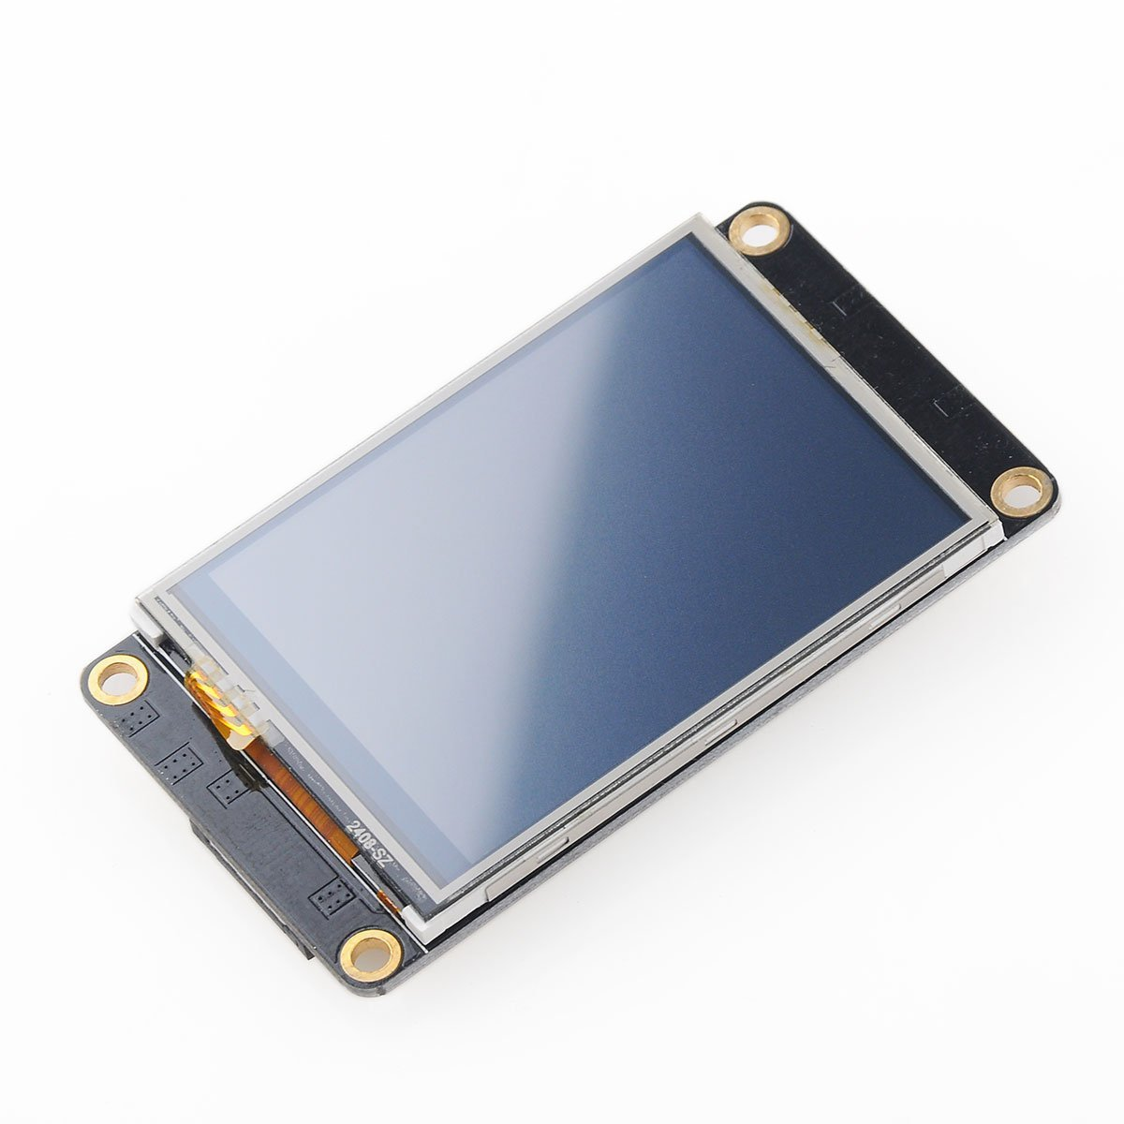
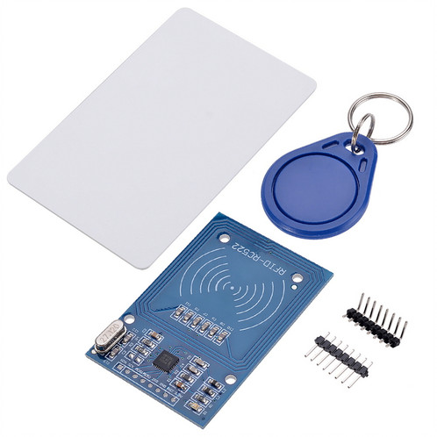
Factor Tecnológico
El sistema se llevara a cabo por medio del procesador LM32. Los periféricos a usar son el lector RFID que se comunicara por medio del protocolo SPI, el modulo de Bluetooth HC-06 y una pantalla Touch nx32247028 que se comunicaran por medio del protocolo UART
en cuanto al montaje físico, que puede variar dependiendo de las necesidades de la empresa, no representa una restricción ya que en la actualidad las estructuras mecánicas se adaptan a todo tipo de necesidades.

Slide 18
Factor Ecológico
Al principio de la presentación veíamos como grandes empresas de nuestro País gastan gran cantidad de recursos a la hora de llevar un registro de sus procesos. En nuestro contexto, el sistema de control de acceso ayudaría al ahorro de todo el papel usado para registrar toda la información que maneja una empresa

Slide 19
Factor Político
Teniendo en cuenta el respeto y la protección de la vida privada de los ciudadanos, se debe pensar que en una compañía el acceso debe estar controlado por personal idóneo para cada área, por este motivo se debe tener un registro de personal de la empresa y se debe garantizar un correcto trato de datos personales.
Por todo ello se hace necesario delimitar su uso, de acuerdo con los principios de protección de datos implementados tanto por la Directiva 1995/46/CE como por la Directiva 2002/58/CE de la Unión Europea. Directivas que son aplicables a los tratamientos de datos de carácter personal.
Recuperado de RFID VS. código de barras, procesos, funcionamiento y descripción, MARINO F. MEDINA, Universidad autónoma de occidente

Slide 20
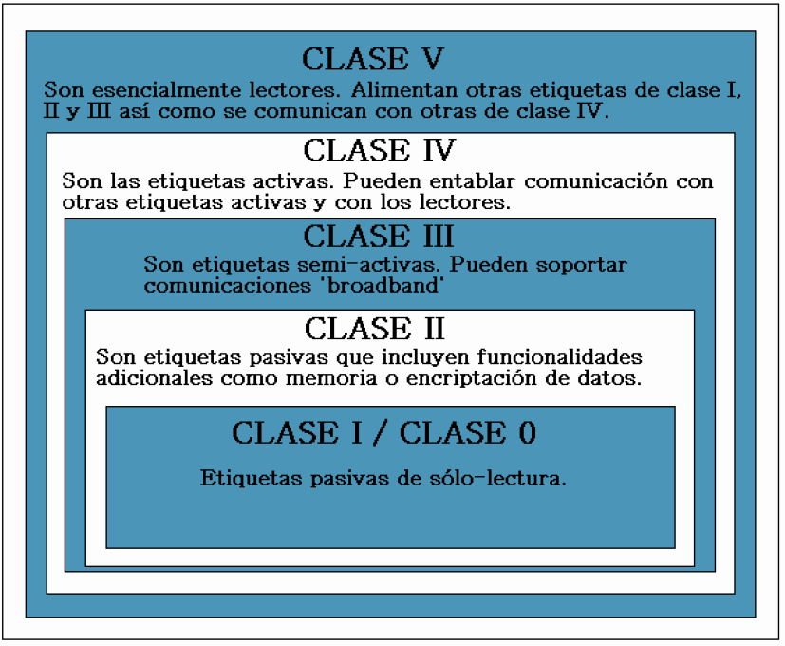
Tipos de etiquetas definidos en el EPC (Código Electrónico de Producto). consorcio formado por EAN International (European Article Numbering)
Recuperado de RFID VS. código de barras, procesos, funcionamiento y descripción, MARINO F. MEDINA, Universidad autónoma de occidente

Slide 21
Factor Legal
Las etiquetas RFID de baja frecuencia (LF: 125 - 134 Khz. y 140 - 148.5 Khz.) y de alta frecuencia (HF: 13.56 MHz) se pueden utilizar de forma global sin necesidad de licencia ya que trabajan dentro de la banda ISM (Industrial – Scientific – Medical).
Dentro del proceso de regulación tienen una gran importancia los organismos que desarrollan los diferentes estándares con los que RFID cuenta hoy en día. Algunos de estos organismos son la propia ETSI, EPCglobal o la ISO, dedicados al desarrollo de estándares como:
ISO 10536, ISO 14443, ISO 15693, ISO 18000, EPC, EN 302 208
Recuperado de RFID VS. código de barras, procesos, funcionamiento y descripción, MARINO F. MEDINA, Universidad autónoma de occidente

Slide 22
Factor Legal
En Colombia se a usado la tecnología RFID mayormente para el pago del transporte publico, Transmilenio y sitp que hoy en día se usan a partir de la plataforma tullave y están regida bajo el Decreto 1079 de 2015, el artículo 84 de la Ley 1450 de 2011 entre otras.
Recuperado de RFID VS. código de barras, procesos, funcionamiento y descripción, MARINO F. MEDINA, Universidad autónoma de occidente

Slide 23
Referencias
http://pestleanalysis.com/pestel-analysis/
https://www.credifamilia.com/donde-pagar-su-credito-o-ahorro
código de barras, procesos, funcionamiento y descripción, MARINO F. MEDINA, Universidad autónoma de occidente
http://www.compartiendomiopinion.com/2015/03/si-usted-llega-regularmente-tarde-sus.html

Slide 24
¡GRACIAS!
¿PREGUNTAS?

